Slide 1
Algemene diergezondheid
2. Dierenwelzijn

Slide 2
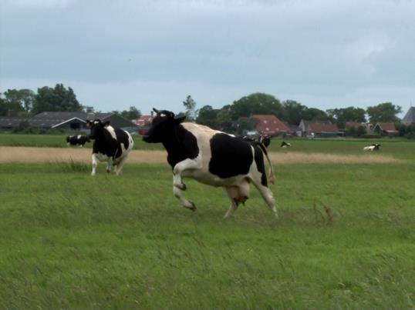
1. Dierenwelzijn
Oriëntatie
De vijf vrijheden
Instinct en sociaal gedrag
Afwijkend gedrag
Dierenwelzijn en gezondheid
Dierenwelzijn en wetgeving
Opdrachten
Algemene diergezondheid
2. Dierenwelzijn

Slide 3
2.1 Oriëntatie
Dierenwelzijn: kwaliteit van het leven zoals het door het dier zelf wordt ervaren
Het dier ‘lekker in zijn vel zit’ → zoveel mogelijk natuurlijk gedrag
Hoe ervaart een dier zijn welzijn? Kijken naar:
Gedrag
Gezondheid
Aspecten leefomgeving zoals huisvesting en voeding
Algemene gezondheid
2. Dierenwelzijn

Slide 4
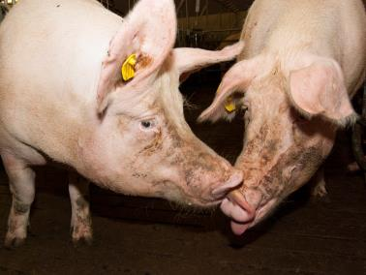
2.1 Oriëntatie
Centraal in dit hoofdstuk:
Vijf vrijheden
Bevorderen dierwelzijn
Voorkomen van verwaarlozing of mishandeling
Algemene gezondheid
2. Dierenwelzijn

Slide 5
2.2 De vijf vrijheden
Welzijn meten: kijken naar het dier zelf en de aspecten van de leefomgeving
Basisvoorwaarden voor een goed welzijn:
Passende huisvesting en voeding
Vijf vrijheden gebaseerd op de bevindingen van het Brambell Committee
De Britse Farm Animal Welfare Councill – 1993
Nederlandse ministerie LNV – basis welzijnseisen
Algemene gezondheid
2. Dierenwelzijn

Slide 6
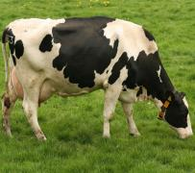
2.2 De vijf vrijheden
Vrij van honger, dorst en ondervoeding
Vrij van lichamelijk en klimatologisch ongemak
Vrij van pijn, verwondingen en ziekten
Vrij van angst en chronische stress
Vrij om het natuurlijke, soorteigen gedrag uit te oefenen
Algemene gezondheid
2. Dierenwelzijn

Slide 7
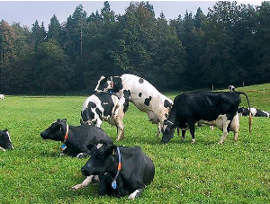
2.3 Instinct en sociaal gedrag
Dierengedrag
Alles wat een dier doet of laat (juist niet doet)
Instinct of natuurlijk gedrag
Gedragingen van een dier dat is ingebouwd bij de geboorte
Voortplantingsgedrag
Maternaal gedrag
Foerageergedrag
Rustgedrag
Territoriumgedrag
Algemene gezondheid
2. Dierenwelzijn

Slide 8
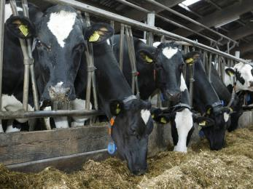
2.3 Instinct en sociaal gedrag
Sociaal gedrag
Het gedrag dat soortgenoten ten opzichte van elkaar vertonen
Sociale rangorde (pikorde)
Spelgedrag
Verzorgingsgedrag
Algemene gezondheid
2. Dierenwelzijn

Slide 9
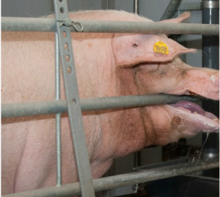
2.4 Afwijkend gedrag
Afwijkend van normaal
Hier is kans op als een dier zijn natuurlijke gedrag niet kan uitvoeren
Stereotiep gedrag
Vorm van afwijkend gedrag.
Gedrag heeft geen duidelijk doel of functie en wordt continue herhaald
Algemene gezondheid
2. Dierenwelzijn

Slide 10
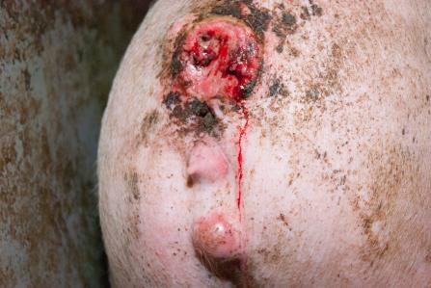
2.4 Afwijkend gedrag
Beschadigend gedrag
Vorm van afwijkend gedrag waarbij het dier zichzelf of een ander dier of mens schade toebrengt
Stress
Gedrag dat zich uit als een gevolg
van teveel of te weinig prikkels
Algemene gezondheid
2. Dierenwelzijn

Slide 11
2.5 Dierenwelzijn en gezondheid
Dieren kunnen ziek worden als gevolg van:
chronische stress
verkeerd klimaat
slechte hygiëne
Verwoningen kunnen dieren oplopen als gevolg van:
een verkeerde en onveilige huisvesting
door gedrag van andere dieren
door ingrepen door de mens
Algemene gezondheid
2. Dierenwelzijn

Slide 12
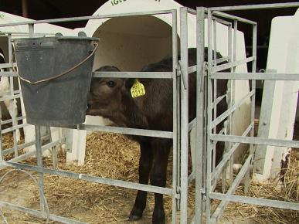
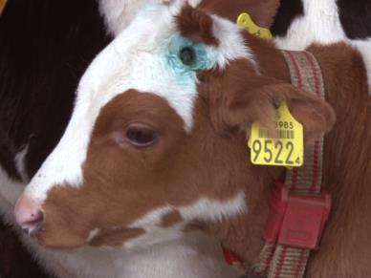
2.5 Dierwelzijn en gezondheid
Voeding en huisvesting
Pijn, ziekten en verwondingen
Algemene gezondheid
2. Dierenwelzijn

Slide 13
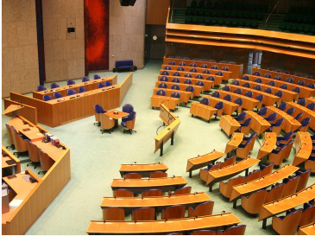
2.6 Dierenwelzijn en wetgeving
Erkenning eigen waarde
Wetgeving – GWWD / Wet Dieren
Keurmerk, label en certificaat
Beter leven keurmerk
Ondersteuning door overheid
Algemene gezondheid
2. Dierenwelzijn

Slide 14
2.7 Opdracht (1)
Als kippen niet kunnen scharrelen, welke vrijheid is dan in het gedrang?
Vrij van honger, dorst en ondervoeding
Vrij van lichamelijk en klimatologisch onderzoek
Vrij van pijn, verwondingen en ziekten
Vrij van angst en chronische stress
Vrij om het natuurlijke, soorteigen gedrag uit te oefenen
Algemene gezondheid
2. Dierenwelzijn

Slide 15
2.7 Opdracht
Als kippen niet kunnen scharrelen, welke vrijheid is dan in het gedrang?
Vrij van honger, dorst en ondervoeding
Vrij van lichamelijk en klimatologisch onderzoek
Vrij van pijn, verwondingen en ziekten
Vrij van angst en chronische stress
Vrij om het natuurlijke, soorteigen gedrag uit te oefenen
Algemene gezondheid
2. Dierenwelzijn

Slide 16
2.7 Opdracht (2)
Tongrollen 1
Tongrollen 2
Tongrollen bij koeien is een voorbeeld van:
Beschadigend gedrag
Normaal gedrag
Soortspecifiek gedrag
Stereotiep gedrag
Algemene gezondheid
2. Dierenwelzijn

Slide 17
2.7 Opdracht
Tongrollen bij koeien is een voorbeeld van:
Beschadigend gedrag
Normaal gedrag
Soortspecifiek gedrag
Stereotiep gedrag
Algemene gezondheid
2. Dierenwelzijn

